Slide 1
Служба примирения МДОУ № 3 «Лукошко»
Руководитель службы примирения МДОУ № 3 «Лукошко»
педагог-психолог
Гусева Ирина Михайловна
г. Тутаев
2015г.

Slide 2
Целями службы примирения МДОУ № 3 «Лукошко» является:
Распространение среди участников образовательных отношений МДОУ цивилизованных форм разрешения конфликтов.
Помощь в разрешении конфликтных и криминальных ситуаций на основе принципов восстановительной медиации.
Снижение количества административного реагирования на правонарушения.

Slide 3
Задачами службы примирения МДОУ № 3 «Лукошко» является:
Проведение примирительных программ (восстановительных медиаций, кругов сообщества, семейных конференций и т.д.) для участников конфликтов и криминальных ситуаций.
Обучение воспитанников, педагогов, родителей (законных представителей) и других участников образовательных отношений цивилизованным методам урегулирования конфликтов.
Организация просветительных мероприятий и информирование участников образовательных отношений о миссии, принципах и технологии восстановительной медиации.

Slide 4
Области применения восстановительных практик в ДОУ:
меж- и внутрикорпоративные споры;
разрешение конфликтных ситуаций между педагогом и родителем (родителями);
сопровождение проектов, реализация которых затрагивает интересы многих сторон.

Slide 5
Деятельность службы примирения основана на следующих принципах:
Принцип добровольности
Принцип конфиденциальности
Принцип нейтральности

Slide 6
Созданы локальные акты, регламентирующие работу службы примирения МДОУ № 3 «Лукошко»
Приказ о создании службы примирения
Приказ о назначении руководителя службы примирения МДОУ
Положение о службе примирения МДОУ № 3 «Лукошко»
План работы службы примирения на 2015-2016 учебный год
http://lukoshko-tutaev.edu.yar.ru/

Slide 7
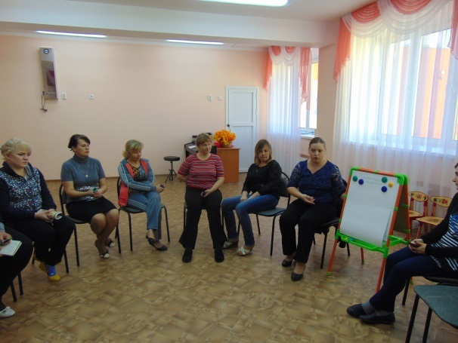
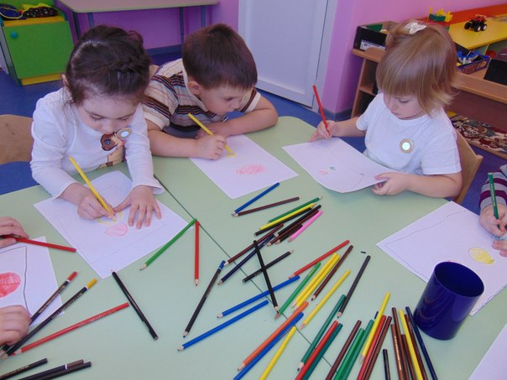
Сентябрь – Ноябрь 2015 года
Успешно проведен круг сообщества на тему «Мы одна команда!», участниками которого были воспитатели и специалисты нашего учреждения.
В подготовительной группе в занятия по подготовке к школе включены упражнения и игры по формированию навыков конструктивного общения и умения выходить из конфликтных ситуаций.

Slide 8
Основные трудности:
Малочисленность примеров организации службы примирения в ДОУ.
Малочисленность обученных техникам восстановительной медиации сотрудников МДОУ.

Slide 9
Планы на будущее
Разработка и распространение среди участников образовательного процесса МДОУ информационных брошюр о службе примирения МДОУ, о миссии, принципах и технологии восстановительной медиации (Декабрь 2015 – Январь 2016)
Организация информационных просветительских мероприятий для педагогических работников о миссии, принципах и технологии восстановительной медиации (Декабрь 2015 – Апрель 2016)
Организация обучения педагогических работников МДОУ методам и приемам конструктивного общения, навыкам выхода из конфликтной ситуации. (Декабрь 2015 – Апрель 2016)
Проведение ознакомительной встречи со службой медиации на собрании с родителями. Просвещение родителей о миссии, принципах и технологии восстановительной медиации (Февраль-Апрель, 2016 г.)

Slide 10
Спасибо
за внимание!

